Slide 1
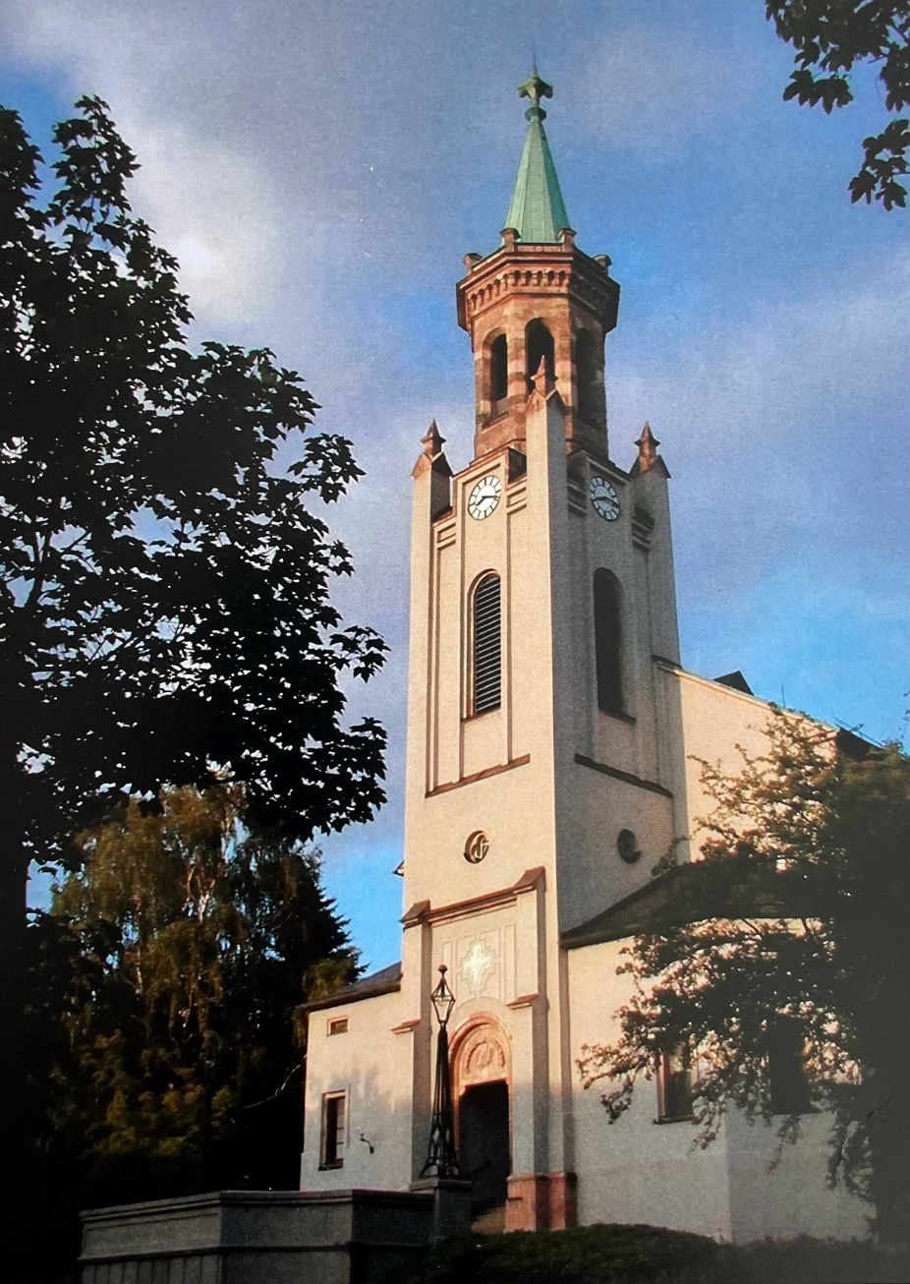
Tag des offenen Denkmals 2021
Motto: „Sein & Schein – in Geschichte, Architektur und Denkmalpflege“

Slide 2
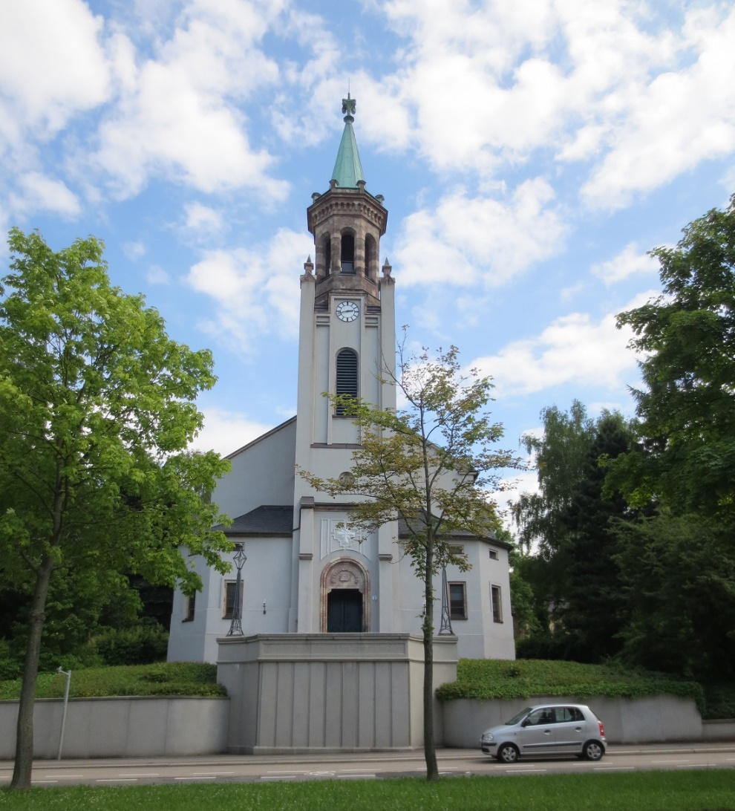
Trinitatiskirche
Die Trinitatiskirche wurde 1866 eingeweiht und liegt im Nordosten von Chemnitz im Stadtteil Hilbersdorf. Die evangelisch-lutherische Kirchgemeinde besteht aus knapp 1000 Gemeindemitgliedern.
Sie wurde im historischen Rundbogenstil erbaut und hat wertvolle Holzschnitzereien im Inneren. Des weiteren besitzt sie zahlreiche Schmuckelemente aus Hilbersdorfer Porphyrtuff. Das Kirchenschiff hat ein zweigiebeliges Seitenschiff.
Die Kirche hat eine schöne alte, terrassierte Friedhofsanlage mit Grabmälern und einer prächtigen Friedhofskapelle.
1930 wurde die Kirche umgebaut und seit 2020/21 wird sie saniert.

Slide 3
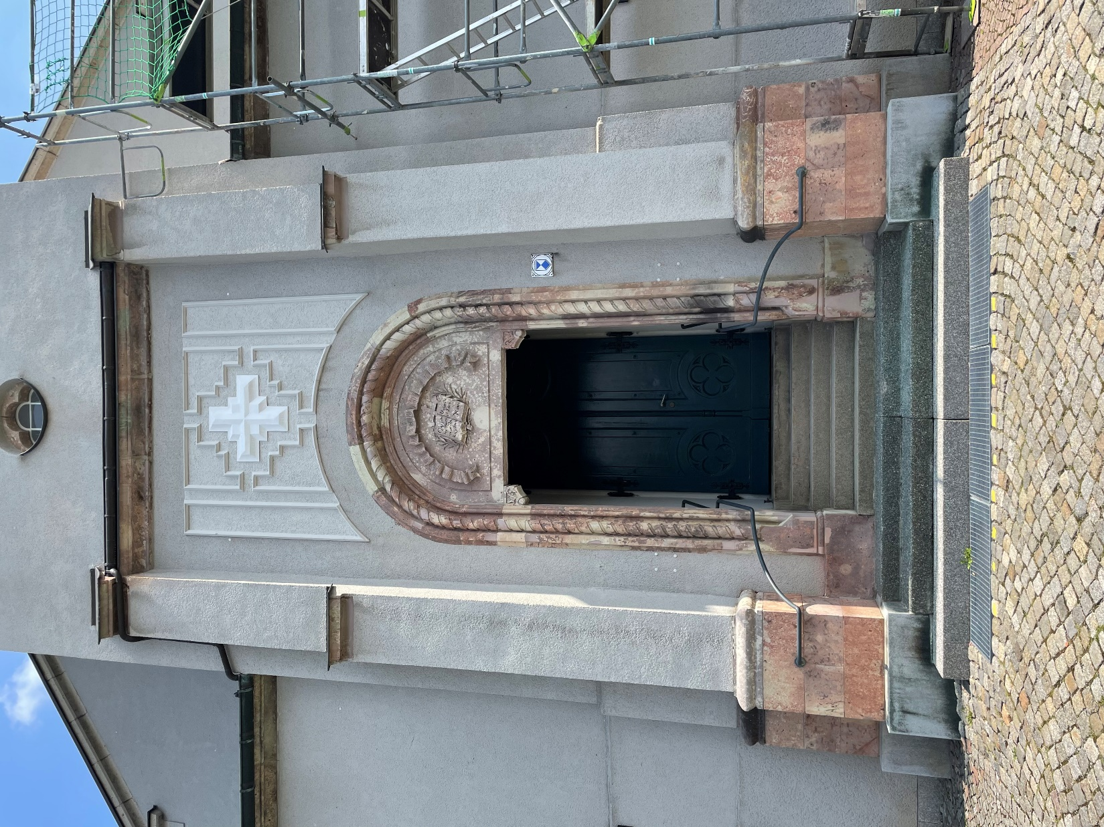
Eingang
Der Haupteingang wird von einem in Porphyr gehauenen Tympanon geschmückt, mit einem aufgeschlagenen Buch in der Mitte.
Es trägt die Inschrift „Gehet zu seinen Thoren ein mit Danken, zu seinen Vorhöfen mit Loben“ (Psalm 100 Vers 4).
Der Rundbogen wurde ebenfalls von Johann Traugott Sohr gefertigt.

Slide 4
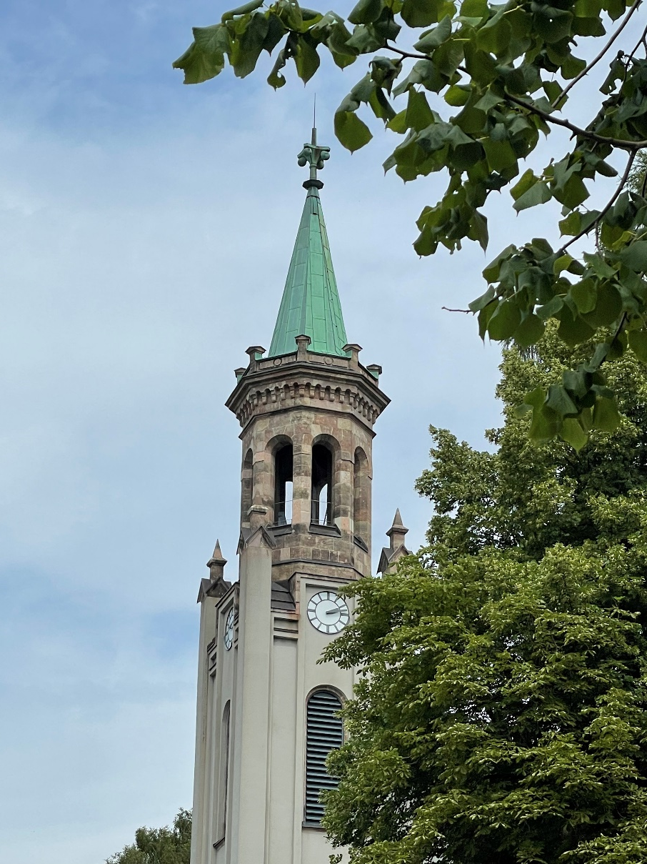
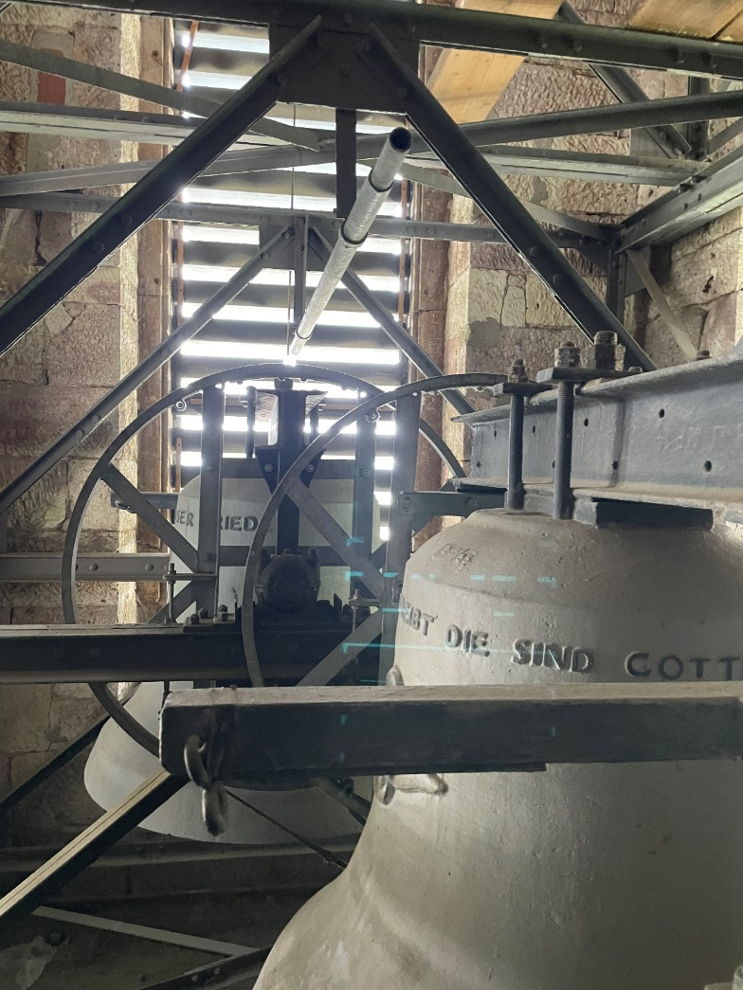
Kirchturm
Der Kirchturm wurde im Jahre 2000/2001 vollständig saniert.
Notwendig waren vor allem die Überarbeitung und Erneuerung der Gesimse und der Kupferblech-abdeckung.
Mit der Sanierung wurde zeitgleich das Uhrenwerk in den Turm verlegt.

Slide 5
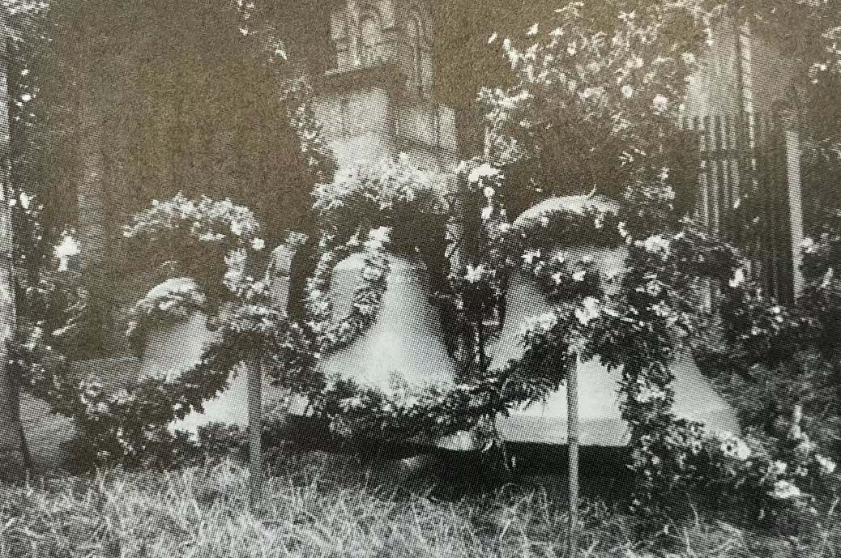
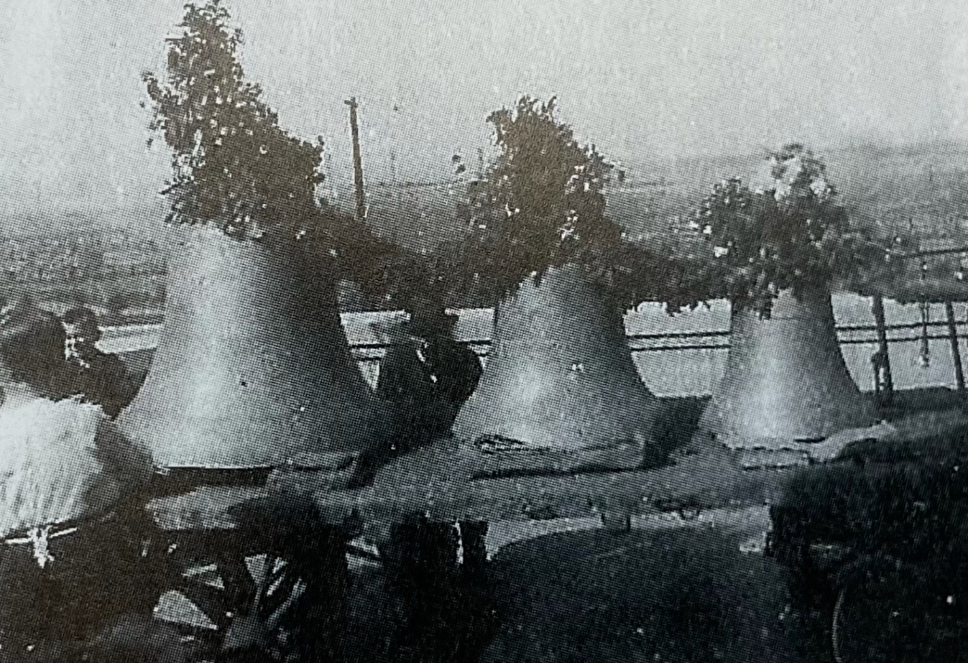
Kirchenglocken
Im ersten Weltkrieg wurden die Glocken für Kriegszwecke abgenommen.
Am 4. Oktober 1919 bekam die Kirche drei neue Glocken.
1944 erfolgte eine erneute Abnahme von zwei Glocken für Kriegszwecke.
Lange Zeit ertönte nur die kleine verbliebene Glocke zu Gottesdiensten, Eheschließungen, Taufen und Beerdigungen.
1956 wurden die heutigen Glocken verbaut, inklusive eines neuen elektrisch betriebenen Gussstahlgeläutes.
Ankunft der neuen Glocken 1956
Die neuen Glocken 1919

Slide 6
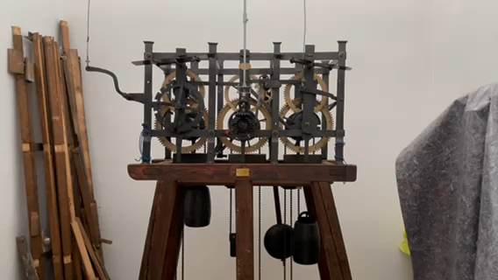
Kirchenuhr
Der Kirchturm verfügt über eine gut sichtbare Turmuhr, welche sich von selbst aufzieht.

Slide 7
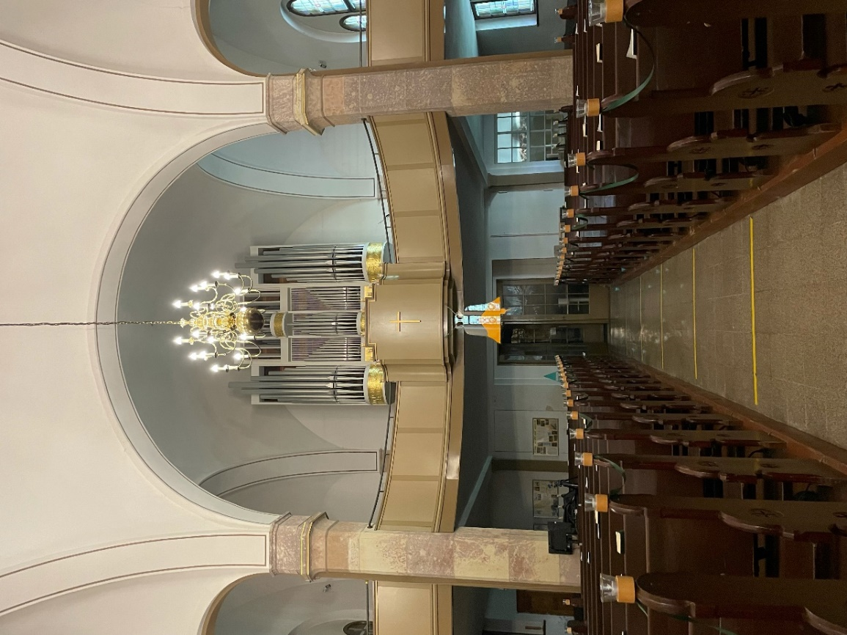
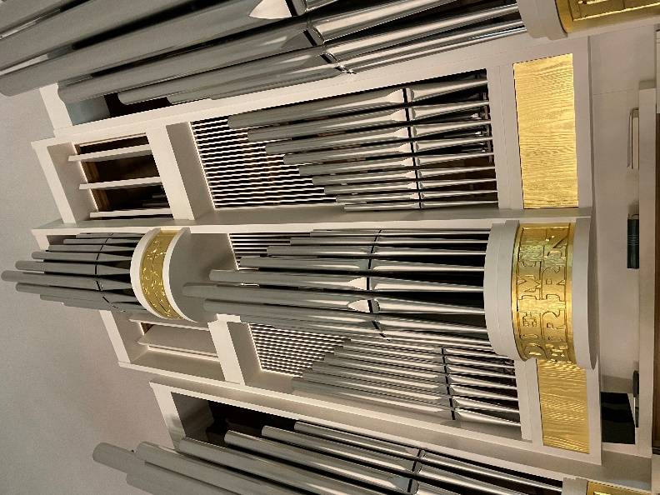
orgel
Im Jahr 1991 wurde der Orgelbau geplant. Die Lieferzeit betrug 6 Jahre und die Kosten beliefen sich auf
148 000 Mark.
Geplant und gebaut wurde durch die Firma Jehmlich in Dresden.
Anfang 1996 wurde die alte Orgel demontiert.
Am 20. Mai 1996 fand eine 25 jährige Planungs-, Entwicklungs- und Bauzeit ihren krönenden Abschluss.
Heute spielt die Orgel eine große Rolle für die Gottesdienste und Konzerte, die in der Kirche stattfinden.

Slide 8
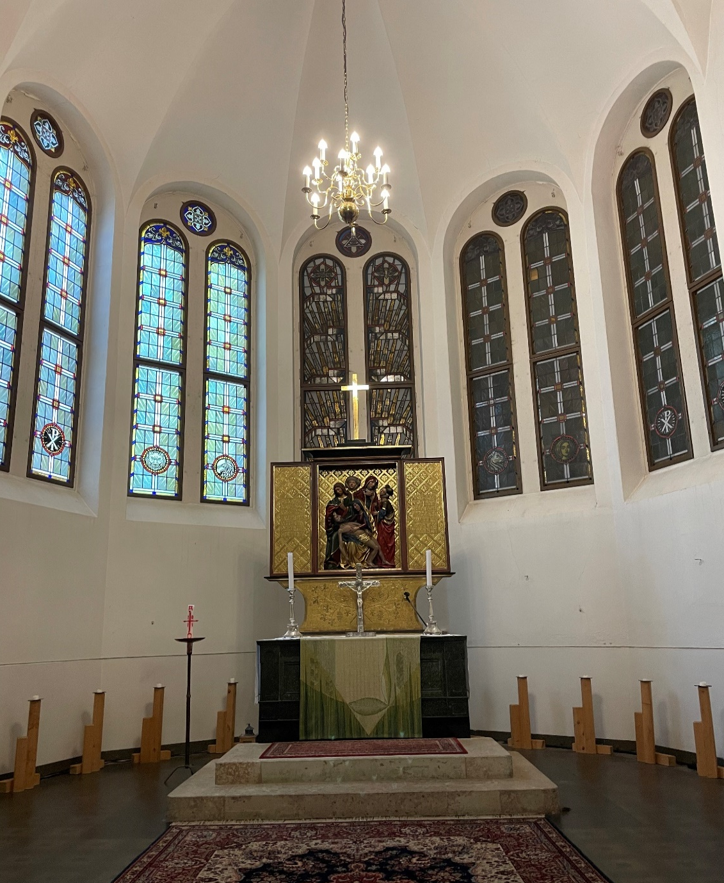
Altar
Das Altarbild ist ein hochwertiges, von Peter Breuer um 1520 gefertigtes Schnitzwerk. Es zeigt die “Beweinung Jesu“.
Es befand sich auch schon in der alten Kirche und war zunächst verschollen.
1929 wurde es auf den Glockenboden wiederentdeckt.
1930 kam die goldene Umfassung dazu.
Unterhalb des Schnitzwerkes befindet sich die Predella, diese zeigt 2 Gestalten, zum einen Getreideähren und Weintrauben. Diese stehen symbolisch für den Leib und das Blut Jesu.
Der Korpus des Altars ist aus Waldheimer Serpentinit. Er wird wie auch die Kanzel und der Taufstein durch Paramente geschmückt.

Slide 9
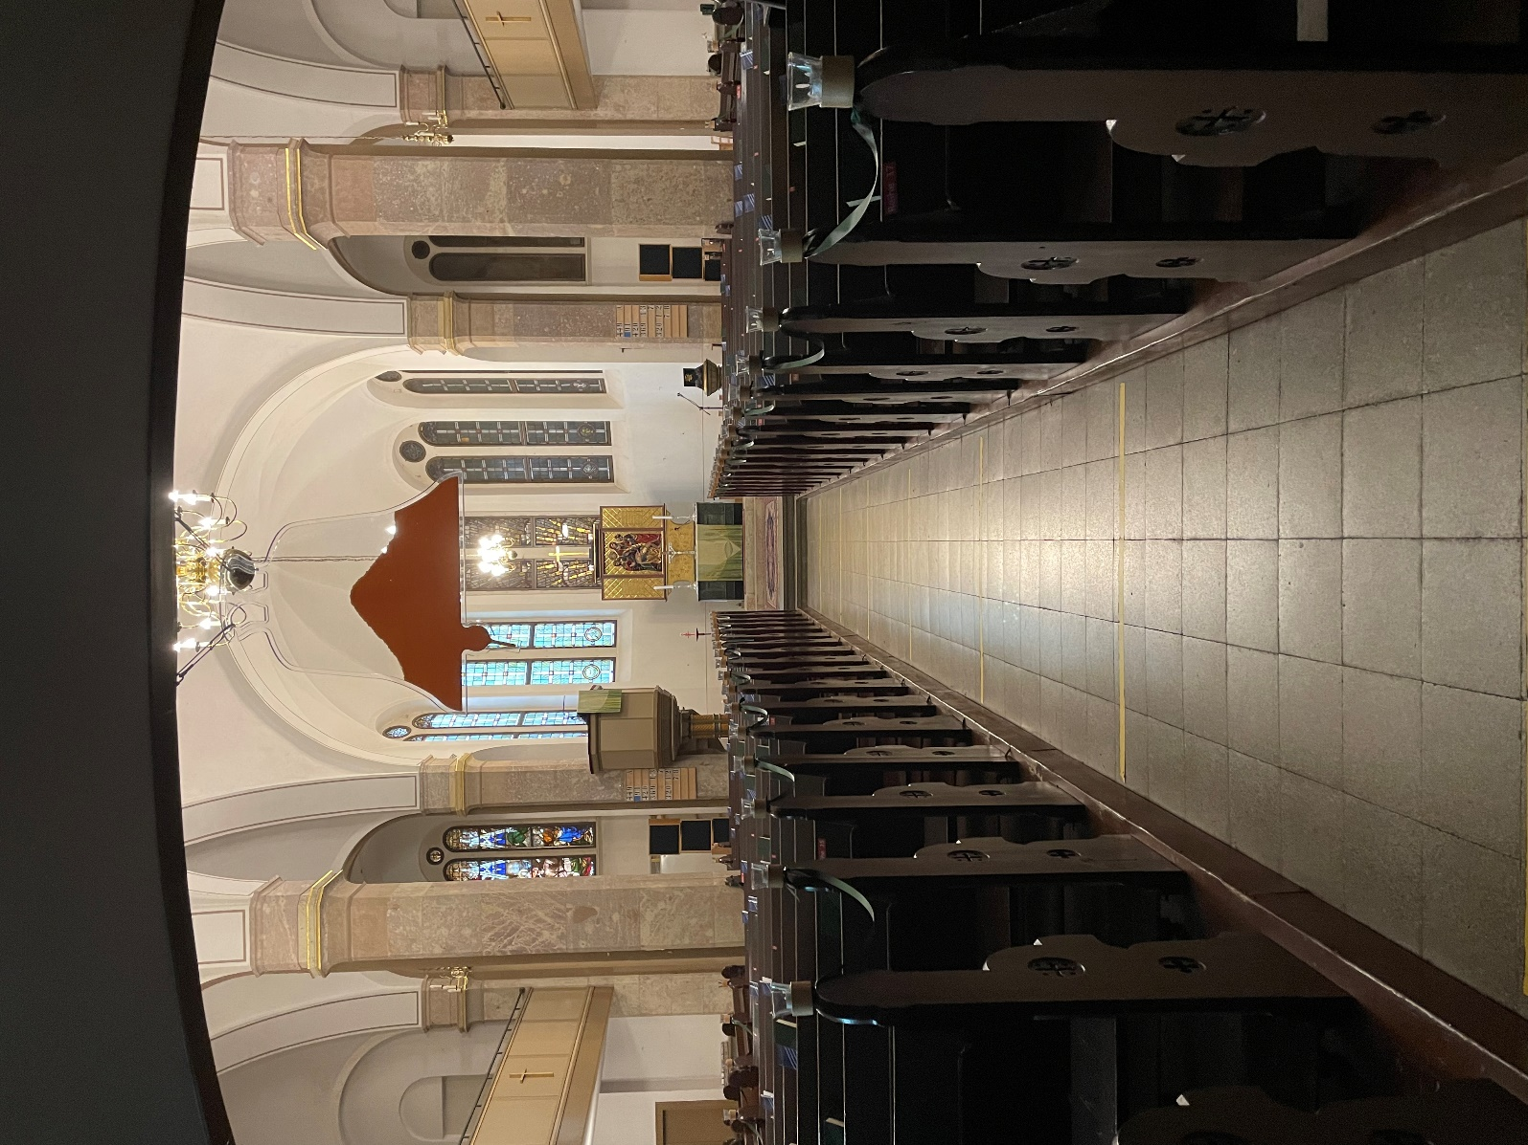
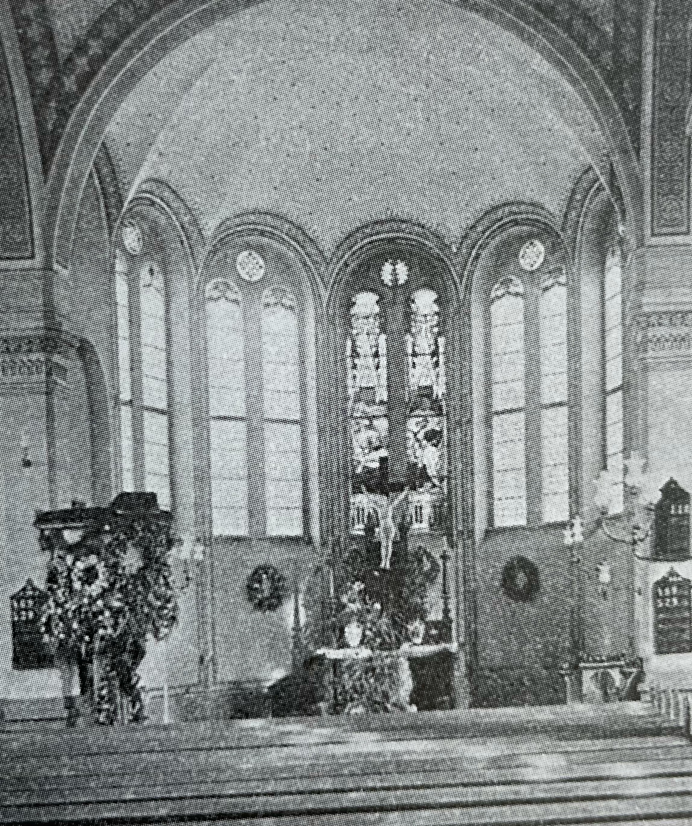
Altarraum früher und heute
Aufnahme aus 1866
Aufnahme aus 2021

Slide 10
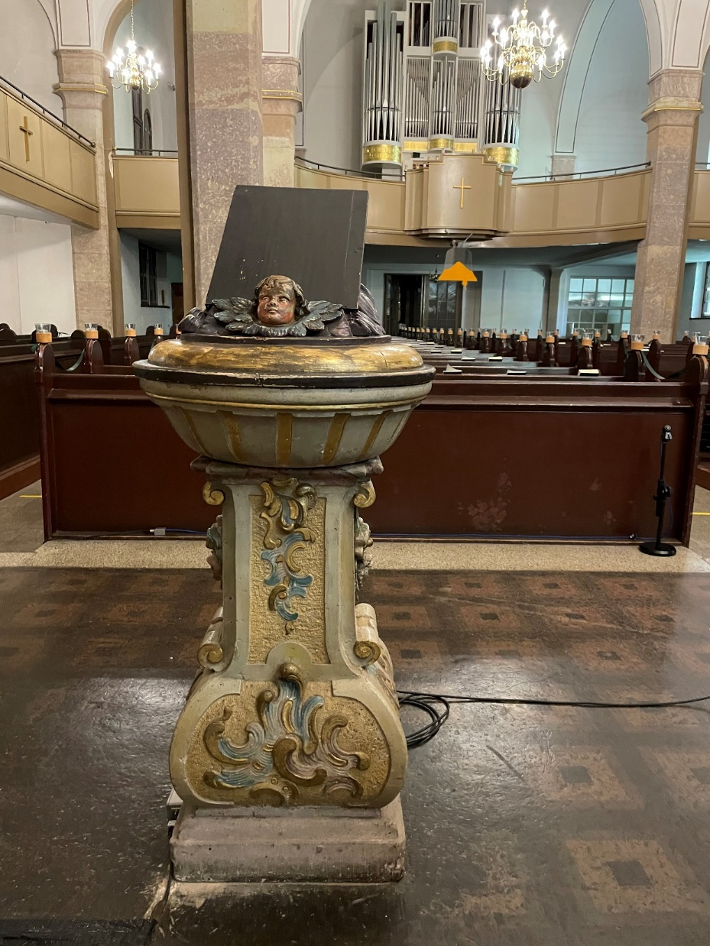
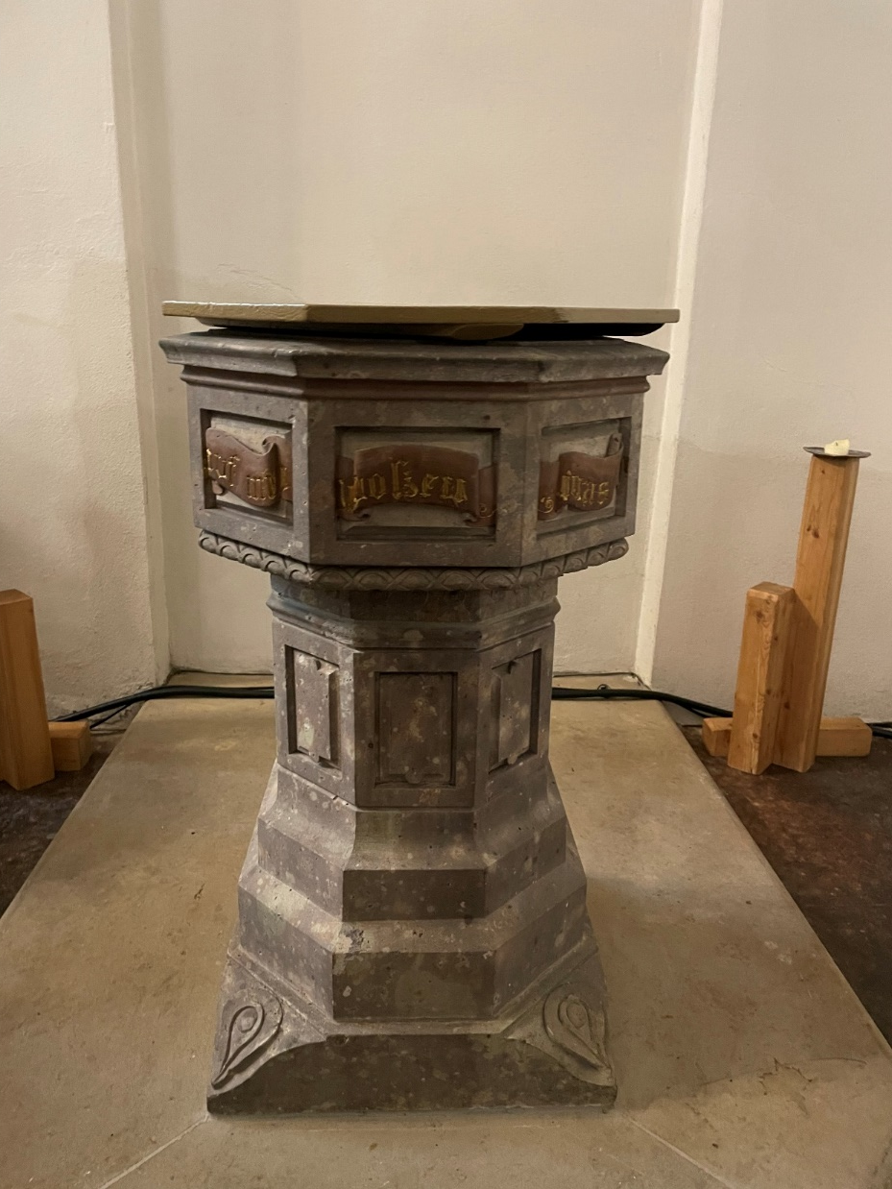
Lesepult und Taufstein
Der historisch geschnitzte Taufstein in Kombination mit einem Lesepult ist ebenfalls ein Überbleibsel aus der alten Hilbersdorfer Kirche.
Er stammt aus der Zeit des Rokokos um 1750.
Ein weiterer Taufstein befindet sich in der Taufnische. Er wurde vom Steinmetz Johann Traugott Sohr aus hiesigem Material gefertigt. Er trägt die Aufschrift:
„Hier wird auf mich gegossen, was dort am Kreuz geflossen“.

Slide 11
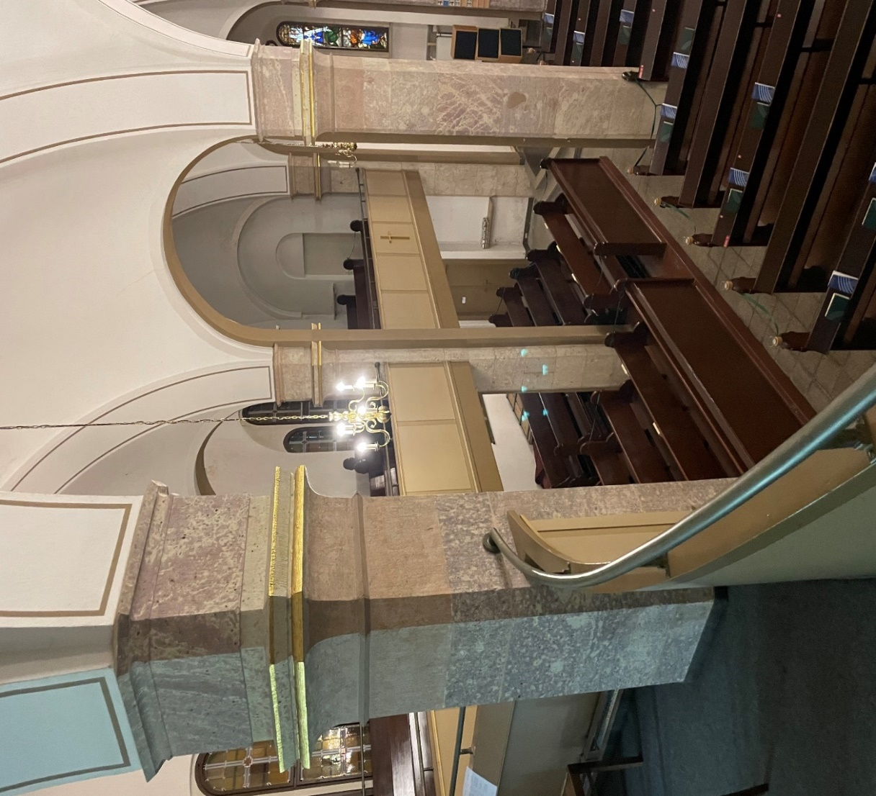
Anbau der Kirche
1930 schlossen sich die Kirchentüren für ein halbes Jahr, um einen notwendigen Anbau durchzuführen. Der Anbau bestand darin, dass zu beiden Seiten des Kirchenschiffes Raum für 2 Emporen geschaffen wurde und so nun 700 bis 800 Sitzplätze zur Verfügung stehen.
Auch im Altarraum wurde historisch rücksichtsvoll umgestaltet, in dem der wieder aufgefundene Altaraufsatz wieder angebracht wurde.
Weitere Anbauten waren in dieser Zeit die Brauthalle und die Gedächtnishalle, sowie eine Sakristei zur Vorbereitung des Gottesdienstes.
Am 21. Dezember 1930 wurde die Kirche unter großer Anteilnahme wiedereröffnet.

Slide 12
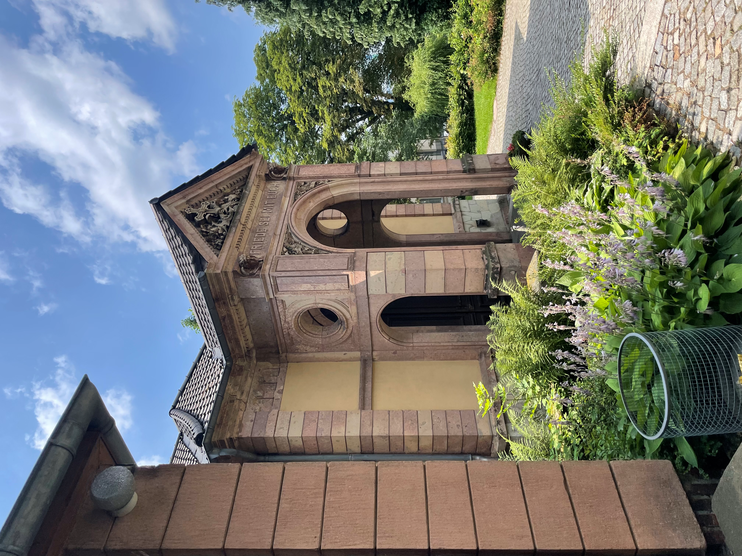
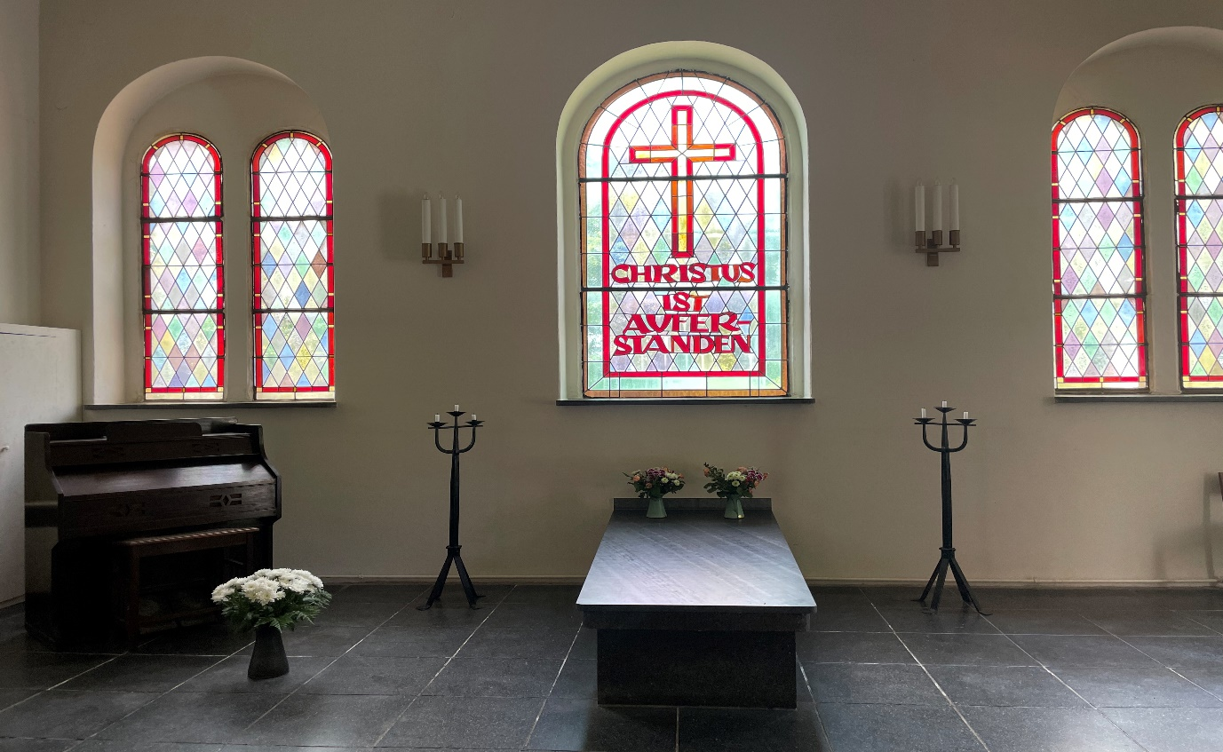
Friedhofskapelle
Wurde 1891 nach dem romanischen Baustil auf dem Trinitatisfriedhof errichtet.
1994/95 wurde sie umfassend restauriert mit Mitteln aus der unteren Denkmalschutzbehörde Chemnitz.

Slide 13
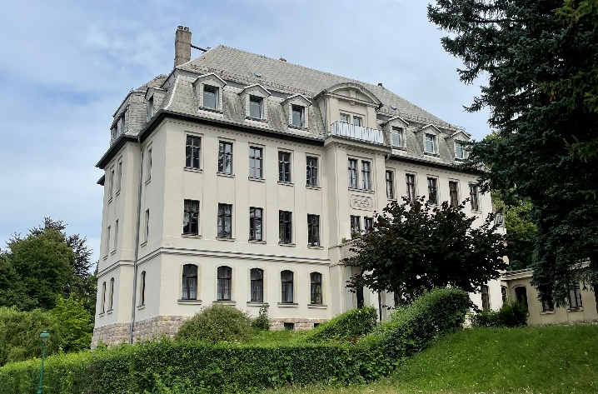
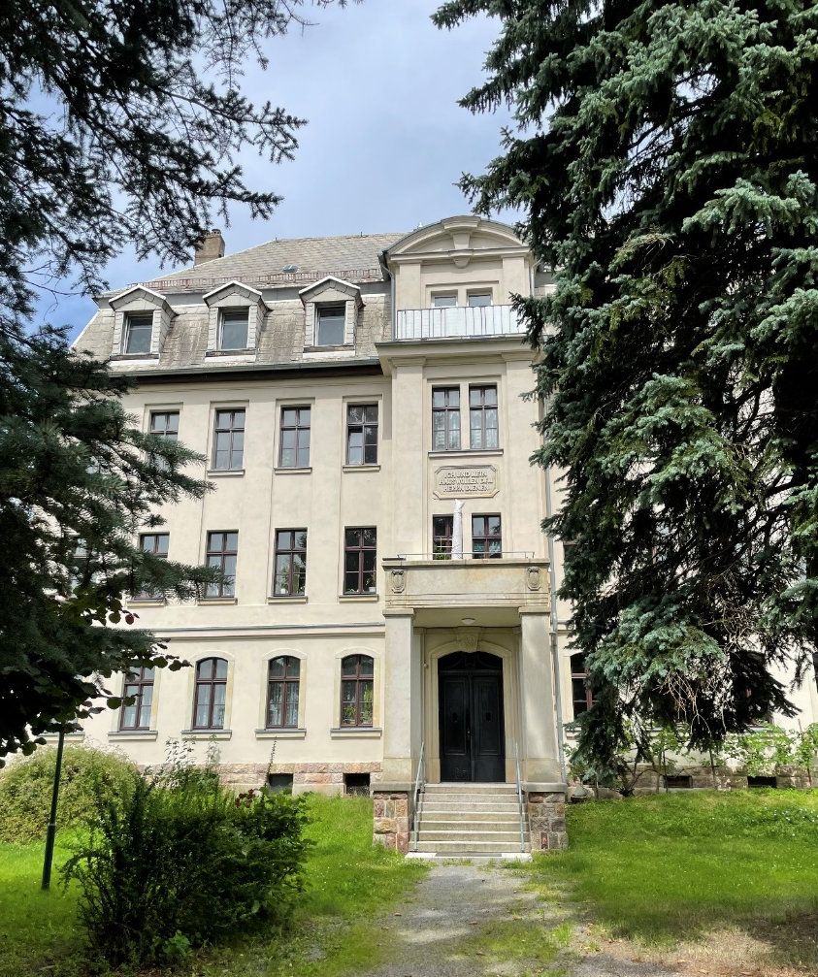
Pfarr- und Gemeindehaus
1911 wurde ein neues viergeschossiges Pfarrhaus
für die Pfarrer der
Gemeinden Trinitatis,
St. Markus und St. Andreas errichtet.
Das Hilbersdorfer Pfarrhaus gilt als das Größte in Sachsen.
Es wurde unter Baurat Richard Schleinitz und Professor Otto Rommetsch aus Dresden erbaut.
Im Erdgeschoss befanden sich Räume für die Gemeindeverwaltung und die Diakonie.
Die drei Obergeschosse boten Platz für die Wohnungen der Pfarrer und deren Arbeitsräume. Im Hochkeller entstand eine Wohnung für den Kirchner, in weiteren Räumen waren Vorräte und die Zentralheizung untergebracht.

Slide 14
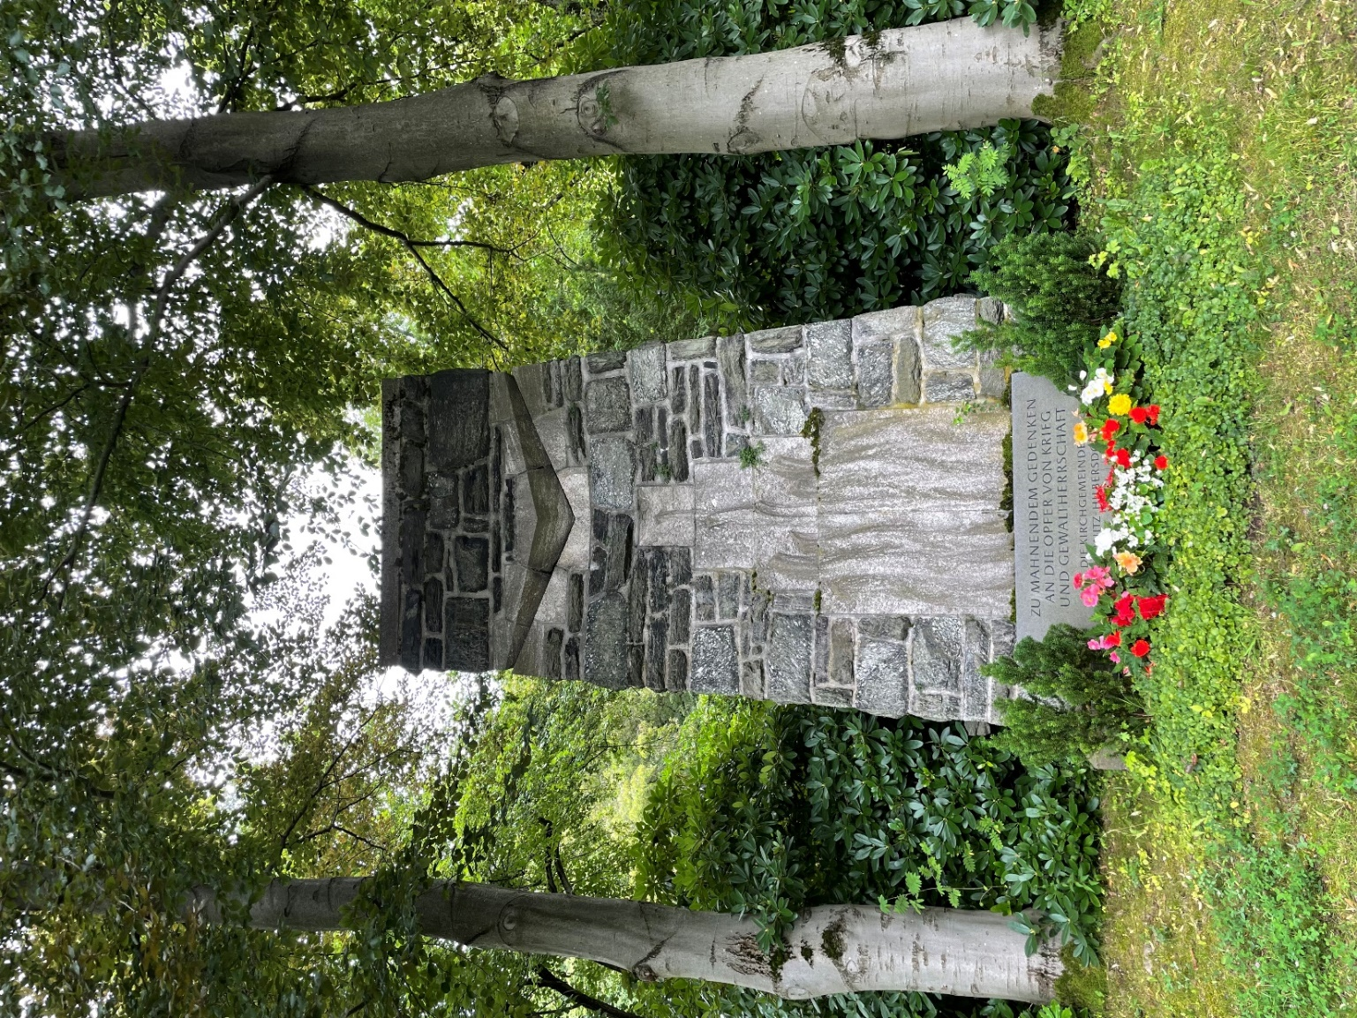
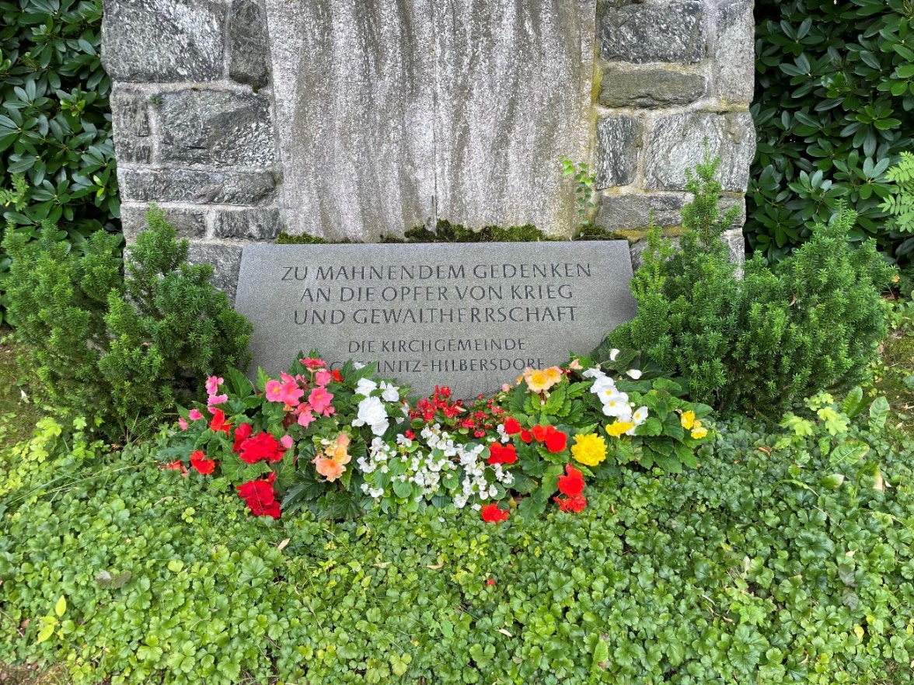
Trinitatisfriedhof
Das Kriegsdenkmal steht für die Gefallenen des ersten Weltkrieges. Dieses ist ein einfaches gemauertes Monument.

Slide 15
Vielen Dank für Ihr Interesse.
Wir hoffen, dass Ihnen der Tag des offenen Denkmals 2021, trotz der anderen Umstände, dennoch gefallen hat.
Bis nächstes Jahr und bleiben Sie Gesund!☺

Slide 16
Quellen:
Buch Jubiläumsfestschrift - 150 Jahre Trinitatiskirche
https://trinitatiskirche-chemnitz.de
https://upload.wikimedia.org/wikipedia/commons/5/55/Kirche_Chemnitz_Hilbersdorf.jpg

